Slide 1
컴퓨터공학실험II RS/D/JK Flip-Flop

Slide 2
실험 목표
RS/D Latch의 개념 이해
RS/D/JK Flip-Flop의 개념 이해
Verilog를 사용하여 다양한 Latch 및 Flip-Flop 구현
FPGA 통해서 Verilog로 구현된 회로의 동작 확인

Slide 3
Latch
Latch
비동기식 순서 논리 회로로 입력 신호가 입력되면 즉시 상태가 변한다.
입력 시기를 조절할수 있는 제어신호가 존재하며 이 신호가 존재하는
래치를 게이트-래치(Gate latch)이라고 한다.
입력 신호는 종종 클럭 신호로 사용하기도 하며, 클럭 펄스가 H(1)일 때
입력신호가 반영된다. 플립플롭의 엣지에서 동작하는 것과 차이가 있다.
RS Latch

Slide 4
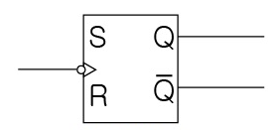
RS Flip-Flop
RS FF(RS Flip-Flop)
Reset-Set(RS) FF는 2개의 입력 R(Reset), S(Set)과 2개의 출력 Q, ~Q로 구성된 FF이다.
Set 하기 위해서(‘1’ 상태) SR=10을 입력해야 하고 ‘0’ 상태로 만들기 위해서는 SR=01로 놓아야 한다.
입력 S=1, R=1 이 입력되는 경우에는 허용되지 않는다.
Clock Pulse의 에지 동안에만 입력이 출력에 영향을 미친다.
Input |  |  |  |  | Output |  | State of the output
CLK | S | R | Qn | Q’n | Qn+1 | Q’n+1
0 | X | X | 1 | 1 | Qn | Q’n+1 | Hold no change previous state Reset
1 | 0 | 0 | 1 | 1
1 | 0 | 1 | 1 | 0 | 0 | 1 | Reset
1 | 1 | 0 | 0 | 1 | 1 | 0 | Set
1 | 1 | 1 | 0 | 0 | 1 | 1 | Invalid Forbidden
RS F.F

Slide 5
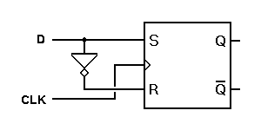
D Flip-Flop
D Flip-Flop
RS F.F의 두 입력인 R과 S이 반대 값으로 입력되도록 묶으면 하나의 입력을 갖는 D F.F를 구성할 수 있다.
‘1’로 놓기 위해서는 입력에 ‘1’을, ‘0’을 놓기 위해서는 입력에 ‘0’을 놓으면 된다.
Input |  | Output
D | CLK/Enable | Q | ~Q
0 | Absent | No Change
0 | Present | 0 | 1
1 | Absent | No Change
1 | Present | 1 | 0
D F.F by using RS F.F
D F.F Table

Slide 6
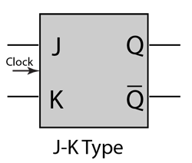
JK Flip-Flop
JK Flip-Flop
JK F.F은 RS F.F에서 허용이 안되는 입력인 RS=11이 허용되는 F.F이다.
두 개의 입력이 모두 HIGH 상태이면 JK F.F의 출력은 이전 상태의 역으로 바뀌게 된다.
Input |  |  | Output
J | K | CLK | Q | ~Q
0 | 0 | Transition | No Change
0 | 1 | Transition | 0 | 1
1 | 0 | Transition | 1 | 0
1 | 1 | Transition | No Change
JK Flip-Flop
JK F.F의 상태도

Slide 7
RS Latch (실습)
RS Latch
RS Latch Verilog 코딩
Verilog의 simulation 결과를 통해 Truth Talbe (B)의 빈칸 완성 (입력 순서 맞추어)
FPGA를 통하여 Truth Table의 입력에 따른 동작 확인
Input |  |  | Output
입력 순서 | R | S | Q | ~Q
(1) | 0 | 1
(2) | 0 | 0
(3) | 1 | 0
(4) | 0 | 0
(5) | 1 | 0
(6) | 1 | 1
RS Latch

Slide 8
RS Flip-Flop (실습)
RS Flip-Flop
RS Flip-Flop Verilog 코딩
Verilog의 simulation 결과를 통해 Truth Talbe (B)의 빈칸 완성 (입력 순서 맞추어)
FPGA를 통하여 Truth Table의 입력에 따른 동작 확인
Input |  |  | Output
입력 순서 | R | S | Q | ~Q
(1) | 0 | 1
(2) | 0 | 0
(3) | 1 | 0
(4) | 0 | 0
(5) | 1 | 0
(6) | 1 | 1
(a) RS F.F by using NOR gate
(b) Truth Table

Slide 9
RS Flip-Flop (실습)
RS Flip-Flop
(c)의 각 state별 state table 완성
Simulation을 통한 Timing Diagram 표현
Latch 와 Flip-Flop의 Simulation 결과 비교
Present State Q(t) | Q(t+1) Next State
 | INPUT RS
 | 00 | 01 | 10 | 11
(C) State Table

Slide 10
D Latch (실습)
D Latch
RS Latch Verilog 코딩
Verilog의 simulation 결과를 통해 Truth Talbe (B)의 빈칸 완성 (입력 순서 맞추어)
FPGA를 통하여 Truth Table의 입력에 따른 동작 확인
Input |  | Output
D | E | Q | ~Q
0 | 0
0 | 1
0 | 0
1 | 0
1 | 1
1 | 0
D Latch

Slide 11
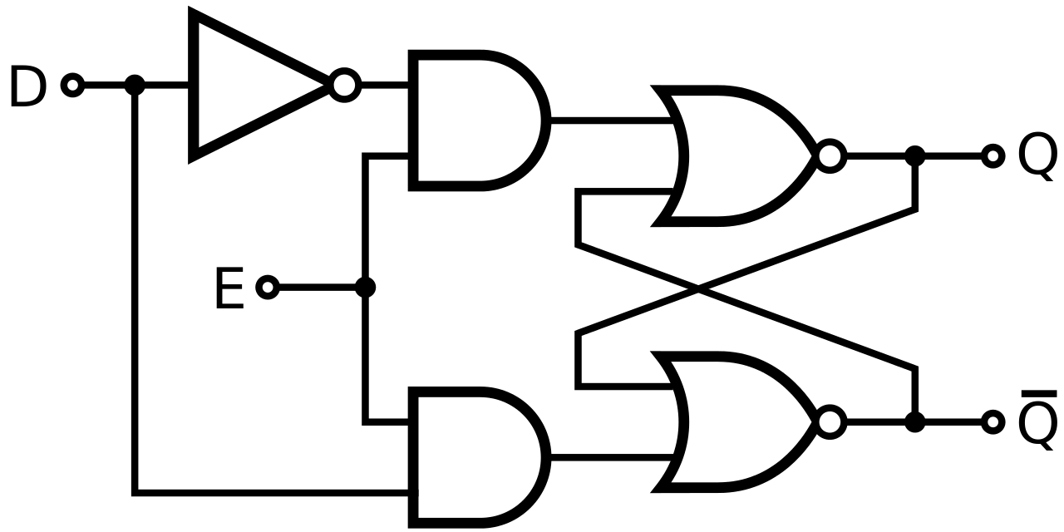
D Flip-Flop (실습)
D Flip-Flop
D Flip-Flop Verilog 코딩
Verilog의 simulation 결과를 통해 Truth Table (B)의 빈칸 완성
Simulation을 통한 Timing Diagram 표현
FPGA를 통하여 Truth Table의 입력에 따른 동작 확인
Input |  | Output
입력 순서 | D | Q | ~Q
(1) | 0
(2) | 0
(3) | 1
(4) | 0
(5) | 1
(6) | 1
(a) D F.F by using NOR gate
(b) Truth Table

Slide 12
D Flip-Flop (실습)
D Flip-Flop
(c)의 각 state별 state table 완성
Simulation을 통한 Timing Diagram 표현
Latch 와 Flip-Flop의 Simulation 결과 비교
Present State Q(t) | Q(t+1) Next State
 | INPUT D
 | 0 | 1
(C) State Table

Slide 13
JK Flip-Flop (실습)
JK Flip-Flop
JK FlipFlop Verilog 코딩
Verilog의 simulation 결과를 통해 Truth Talbe (B) 및 State Table의
빈칸 완성(입력 순서 맞추어)
FPGA를 통하여 Truth Table의 입력에 따른 동작 확인
Input |  |  | Output
입력 순서 | J | K | Q | ~Q
(1) | 0 | 1
(2) | 0 | 0
(3) | 1 | 0
(4) | 0 | 0
(5) | 1 | 0
(6) | 1 | 1
Present State Q(t) | Q(t+1) Next State
 | INPUT JK
 | 00 | 01 | 10 | 11
(b) Truth Table
(c) State Table

